Slide 1
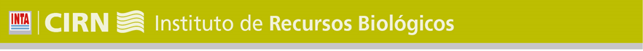

Módulo 6
MODELOS DE OCUPACIÓN I
Dra. Andrea P. Goijman
Curso de Posgrado: “Métodos cuantitativos de detección imperfecta para el análisis de poblaciones y comunidades de fauna silvestre”
Dpto. de Ciencias Naturales, UNRC
27 de Junio – 1 de Julio 2016

Slide 2
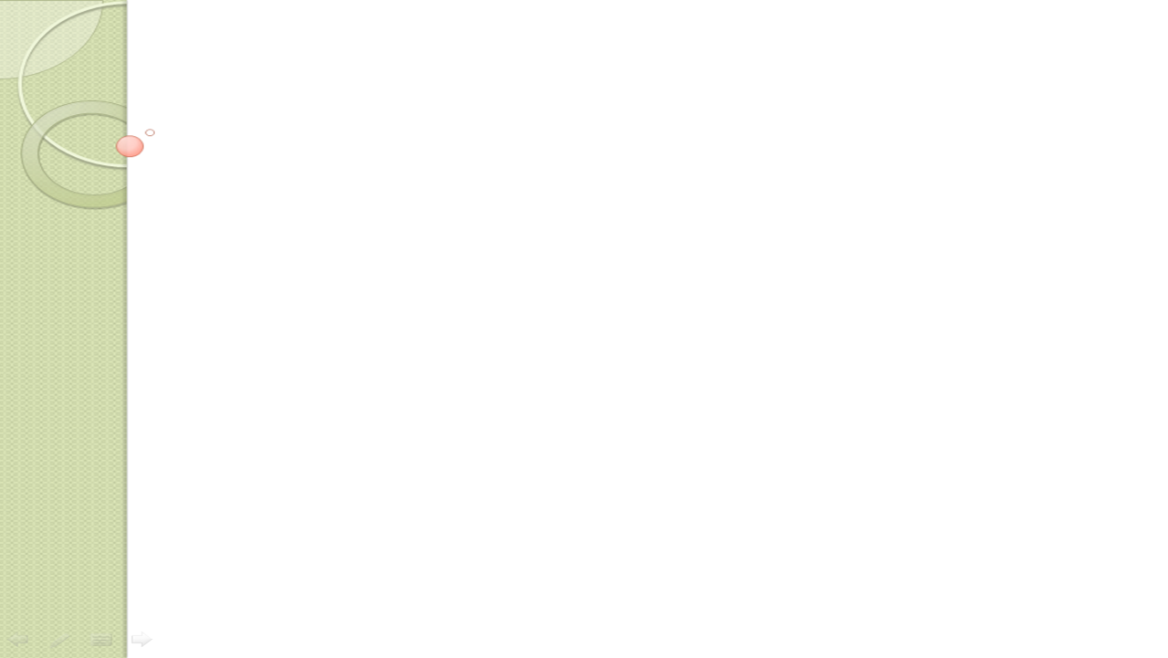
BASES OCUPACIÓN
Definida como la proporción de área o parches o unidades de muestreo ocupadas
Requiere menor esfuerzo que estimación de abundancia (datos de presencia/ausencia)
Útil en estudios a gran escala
Útil en especies raras donde la abundancia no pude ser estimada
Resp.: Julieta Decarre

Slide 3
OCUPACIÓN
Preguntas ecológicas basadas en datos de ocupación:
Dinámica de metapoblaciones
Estudios de distribución y rangos geográficos
Relaciones con el hábitat y selección de recursos
Monitoreos de gran escala
Interacción entre especies
Epidemiología
Etc
Notes:
Frederik Linlcoln Gustav (popularizo el enfoque)

Slide 4
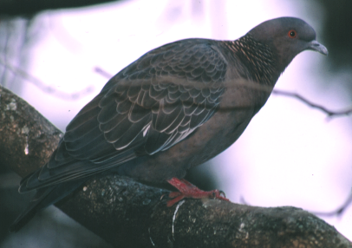
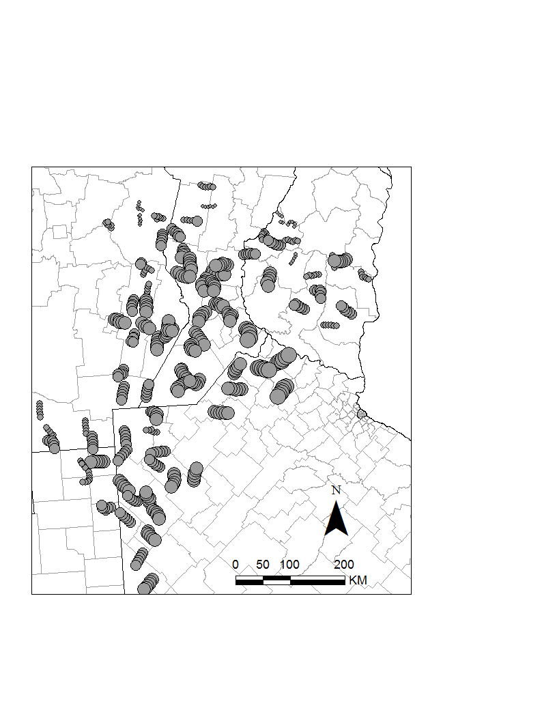
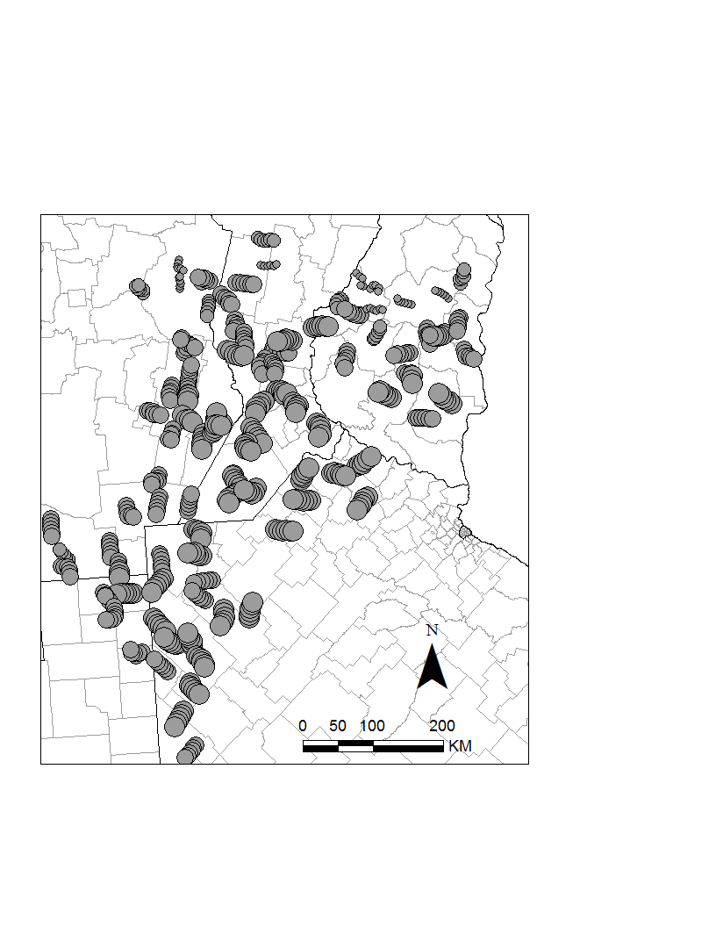
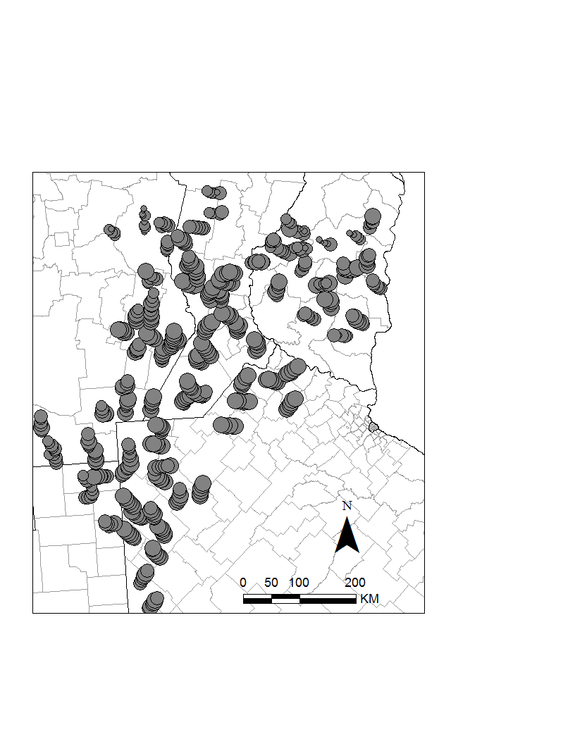
EJ. GRAN ESCALA
M. Canevari
Columba picazuro
2006 2009 2012
Notes:
Frederik Linlcoln Gustav (popularizo el enfoque)

Slide 5
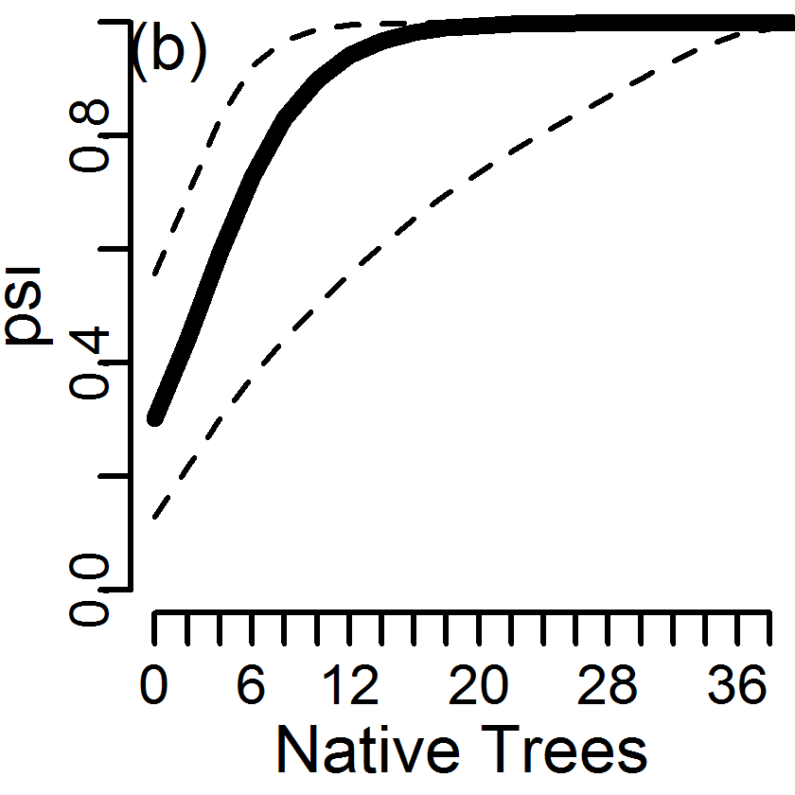
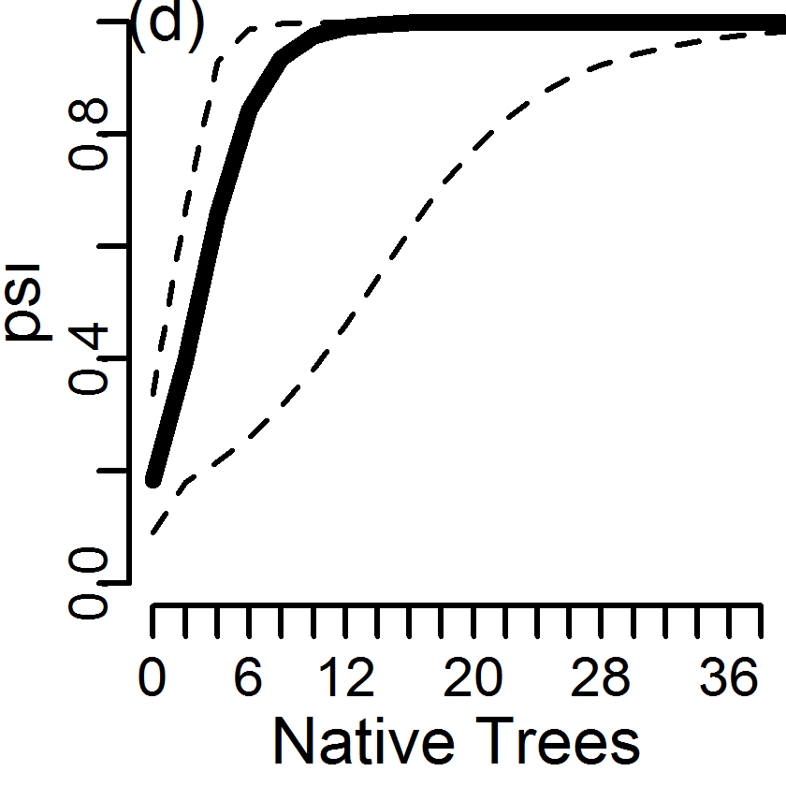
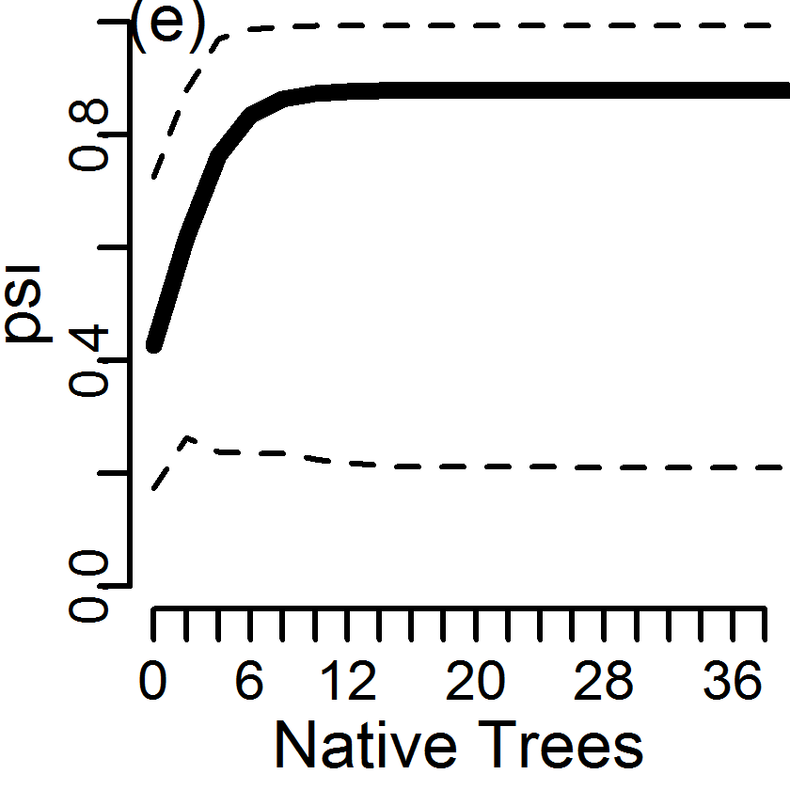
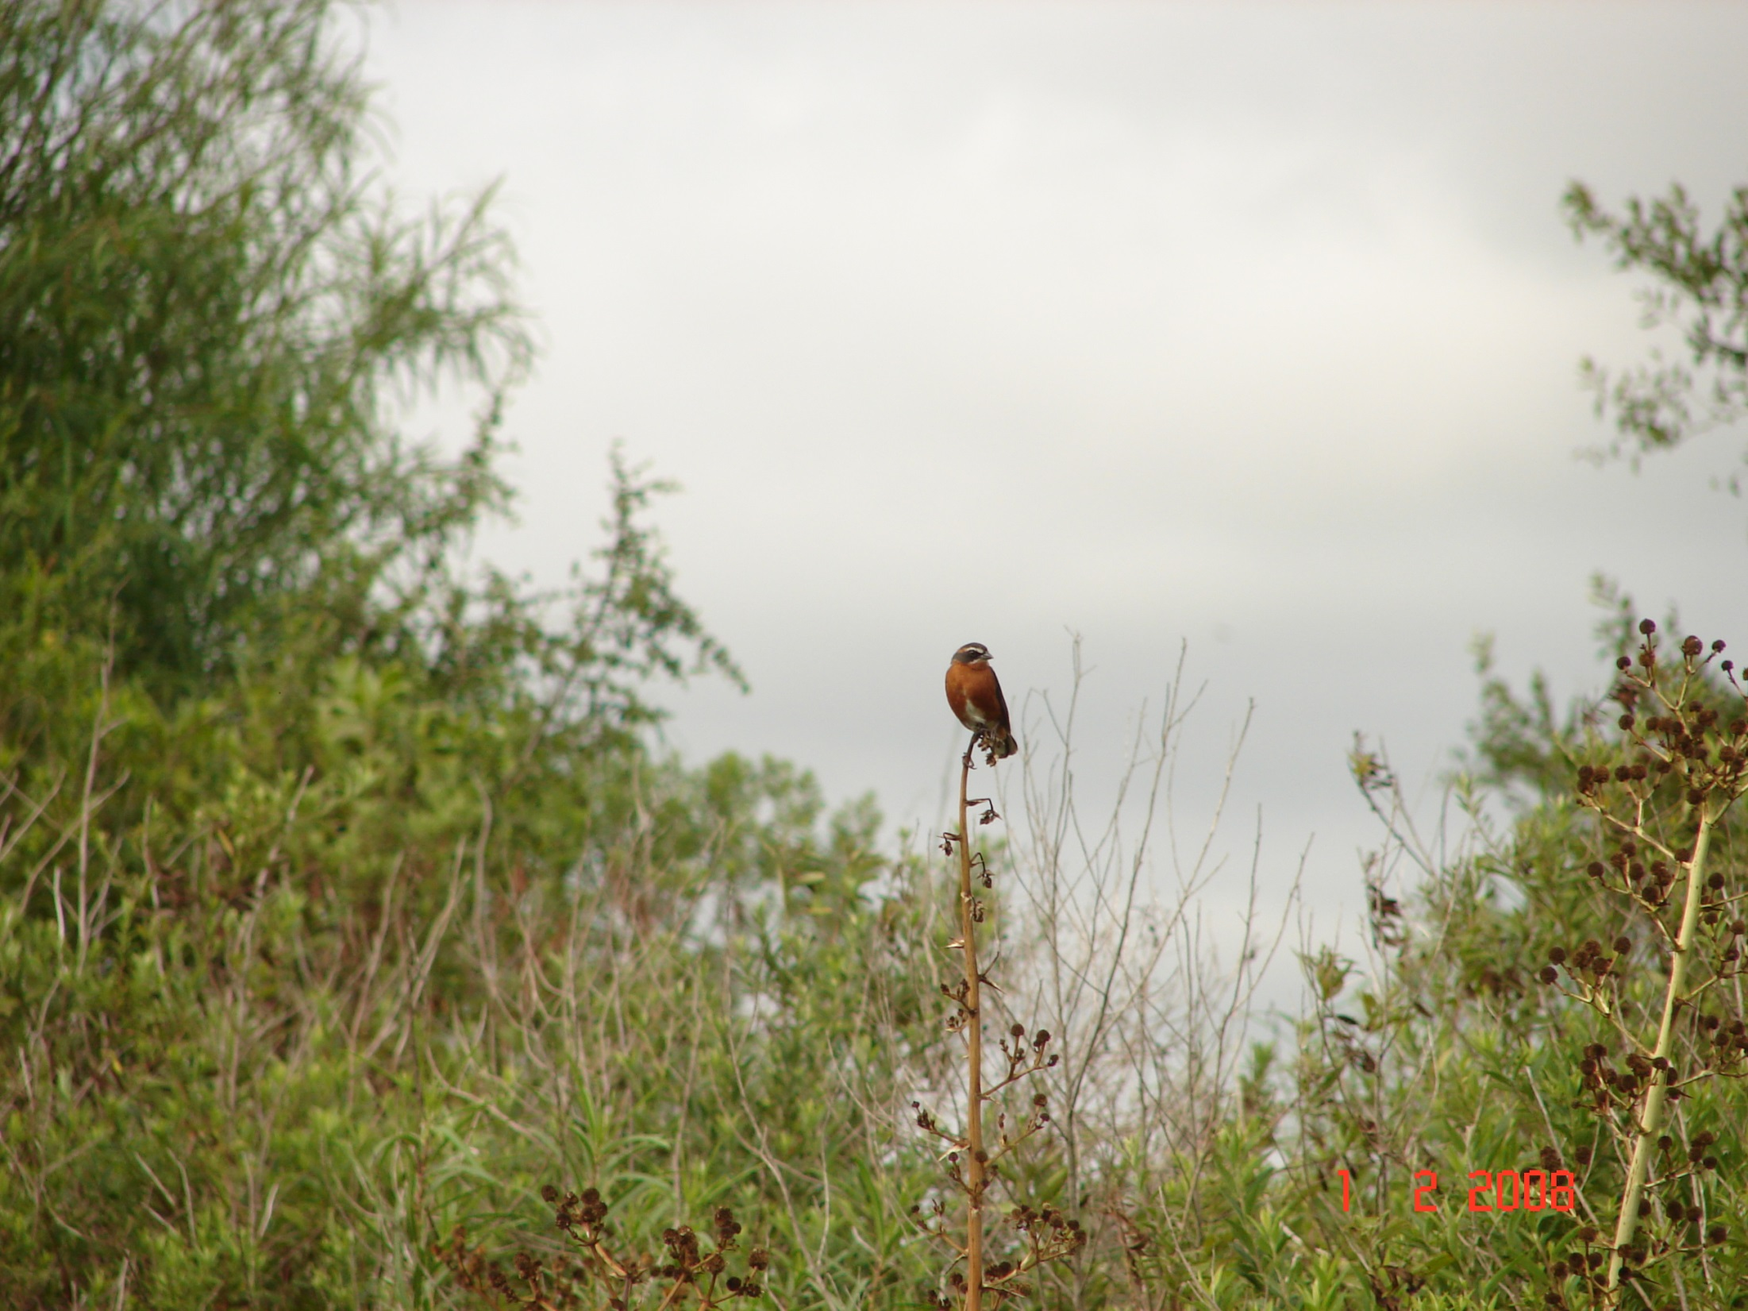
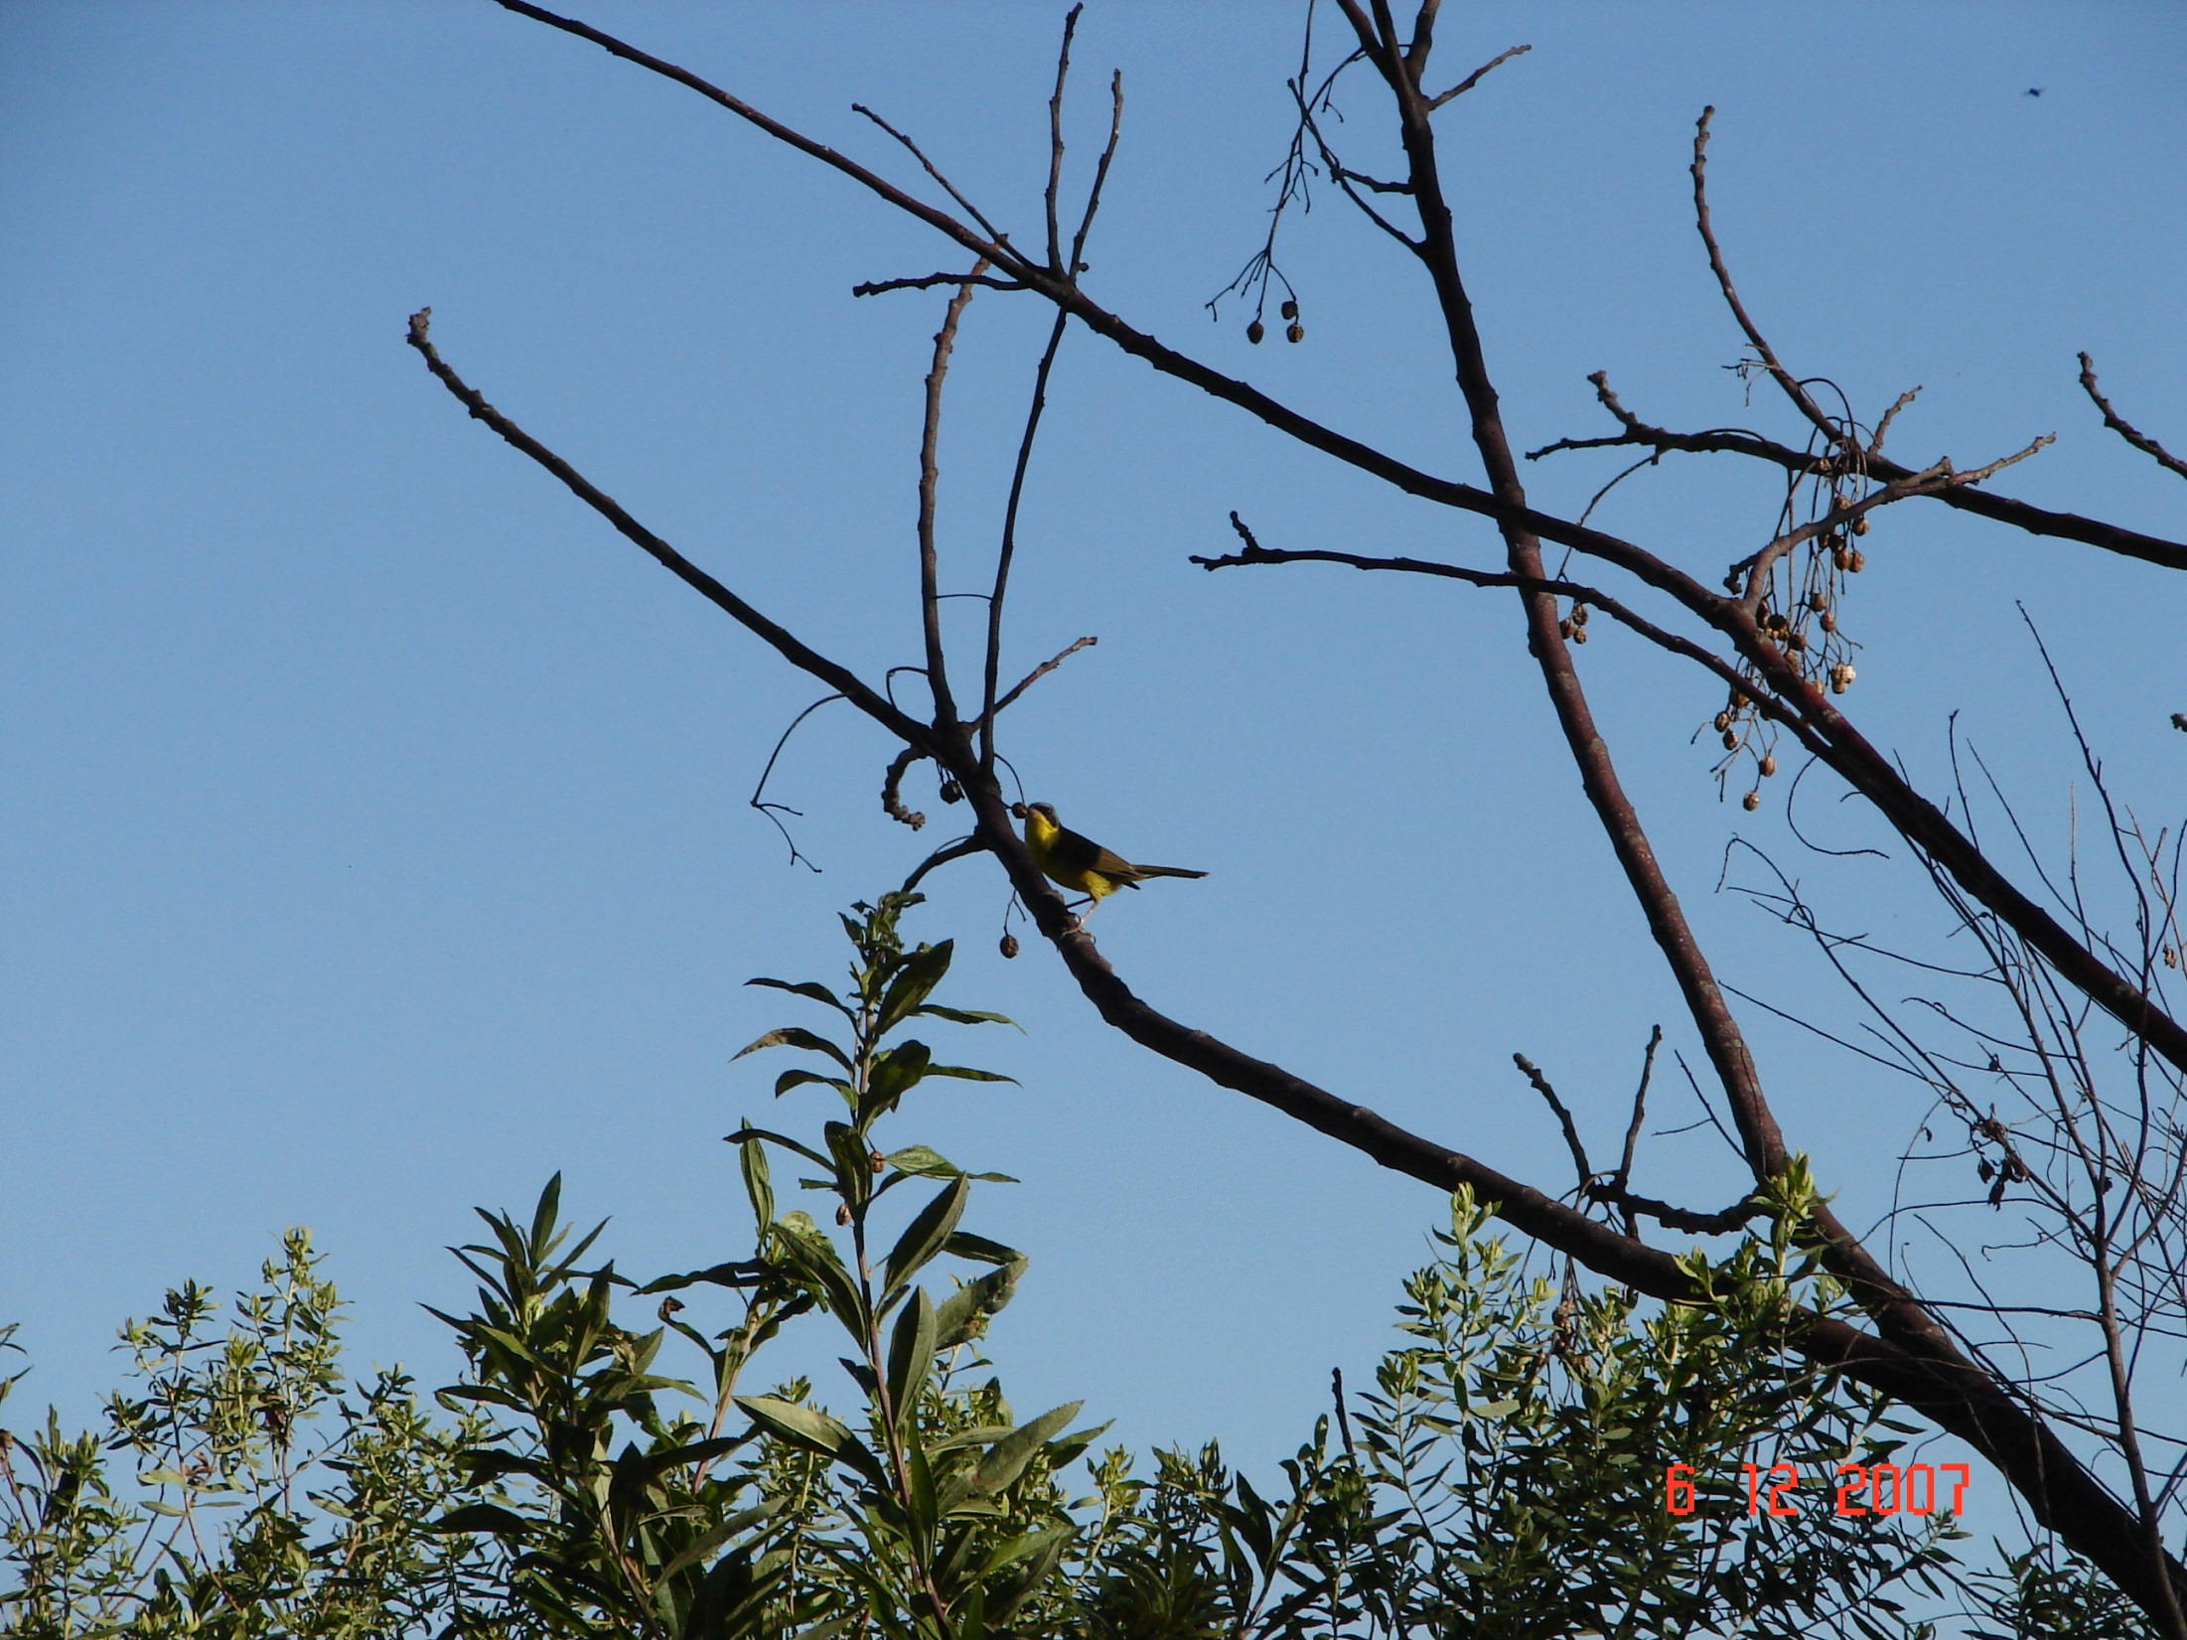
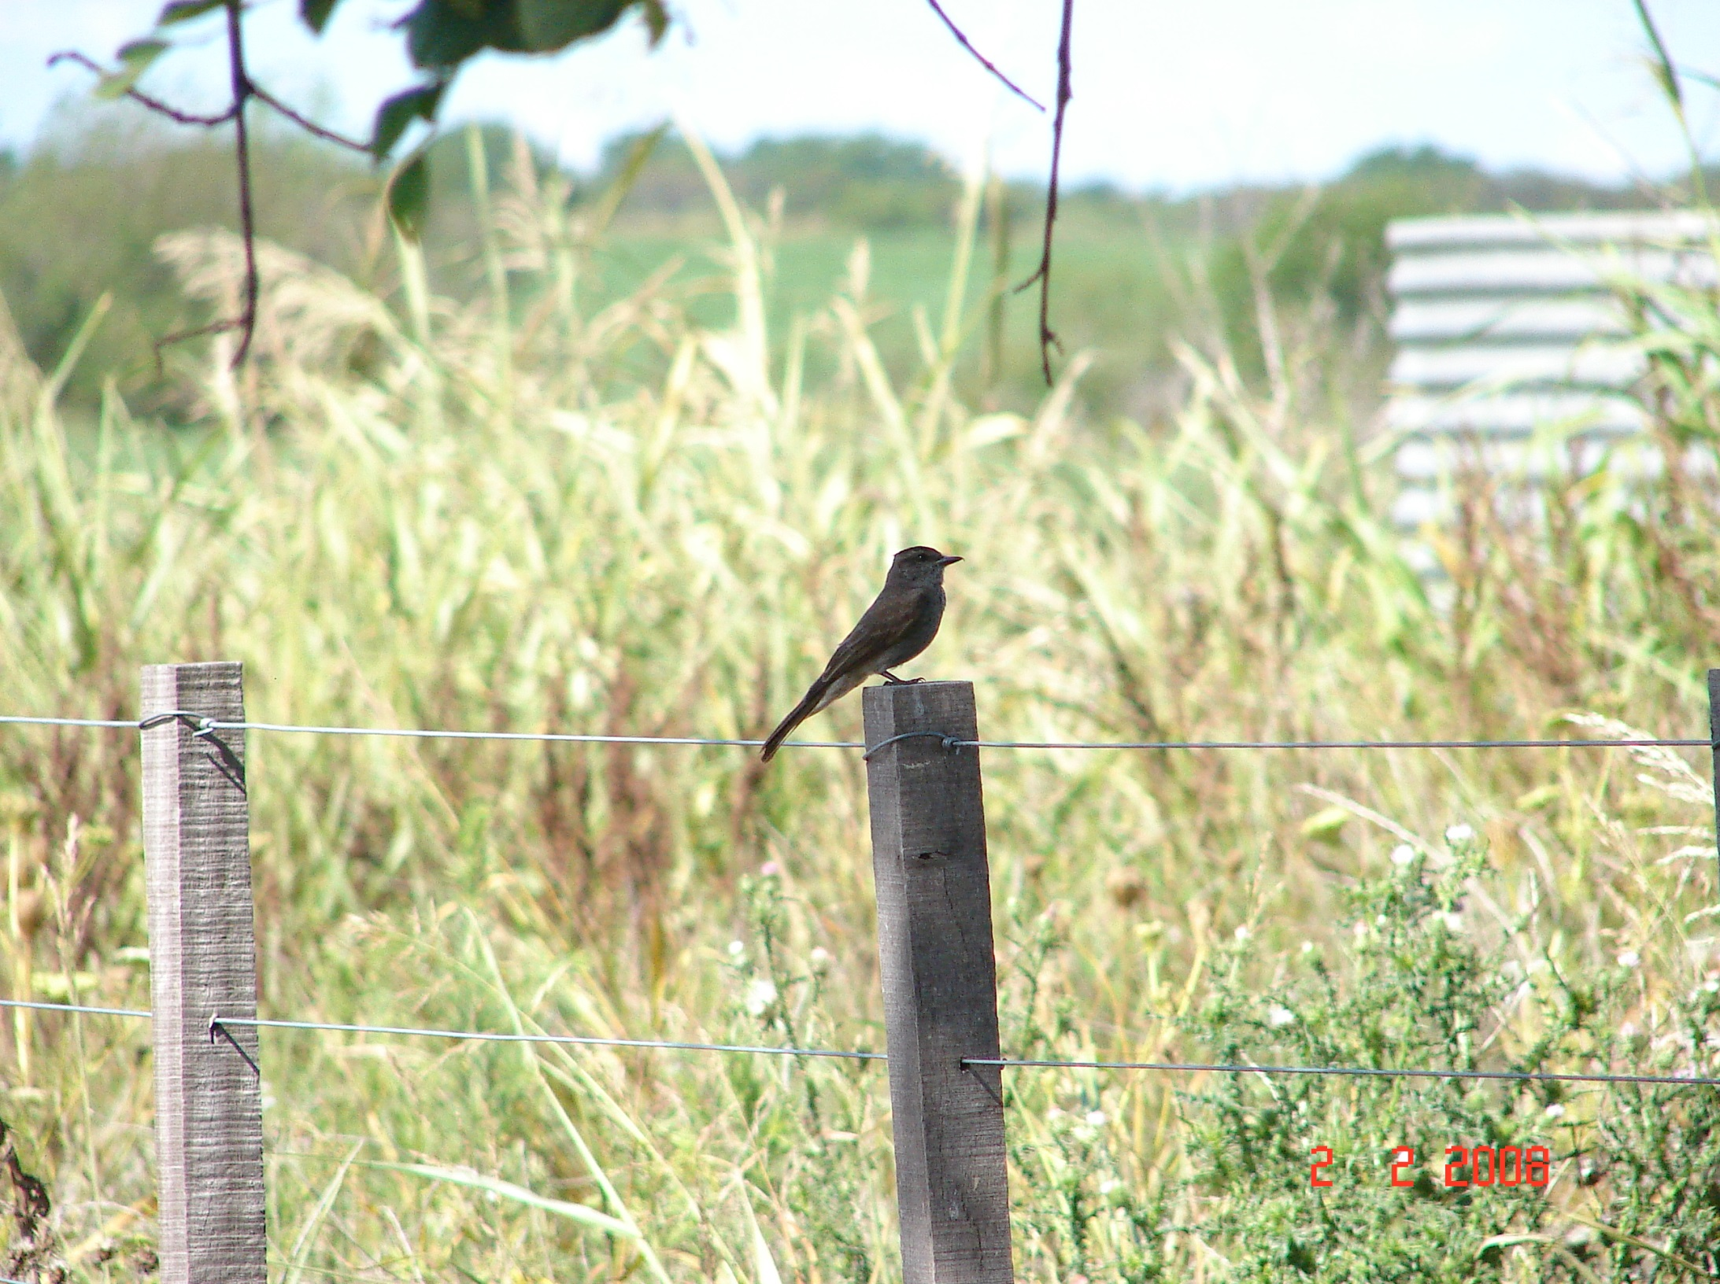
EJ. HABITAT
Ocupación
Granívoros de follaje x espigueo
Insectívoros de follaje x espigueo
Insectívoros aéreos y de vuelo elástico
5
Notes:
Frederik Linlcoln Gustav (popularizo el enfoque)

Slide 6
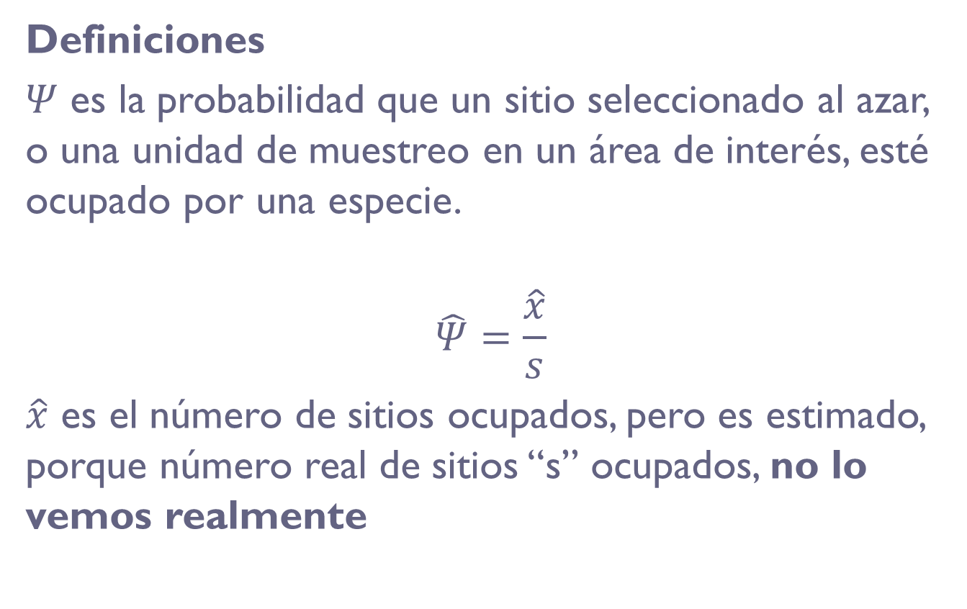
OCUPACIÓN
Definiciones
$Ψ$ es la probabilidad que un sitio seleccionado al azar, o una unidad de muestreo en un área de interés, esté ocupado por una especie.
$$\hat{Ψ}=\frac{\hat{x}}{s}$$
$\hat{x}$ es el número de sitios ocupados, pero es estimado, porque número real de sitios “s” ocupados, no lo vemos realmente
Notes:
Frederik Linlcoln Gustav (popularizo el enfoque)

Slide 7
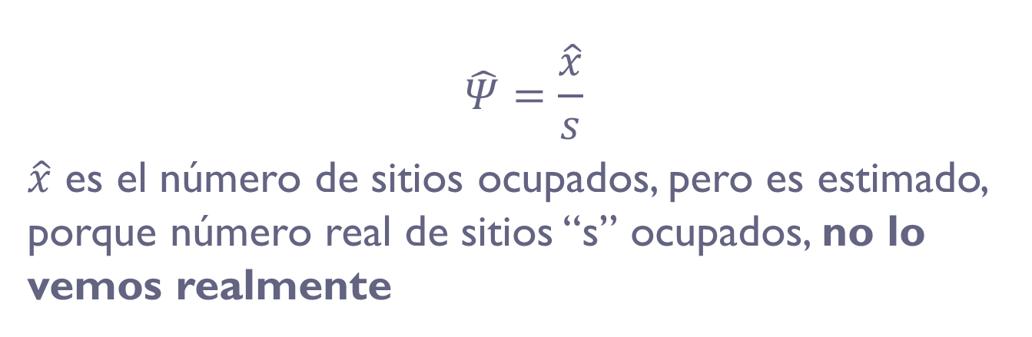
OCUPACIÓN
$$\hat{Ψ}=\frac{\hat{x}}{s}$$
$\hat{x}$ es el número de sitios ocupados, pero es estimado, porque número real de sitios “s” ocupados, no lo vemos realmente
Ocupado y detectado
Ocupado y no detectado
Notes:
Frederik Linlcoln Gustav (popularizo el enfoque)

Slide 8
OCUPACIÓN
Proporción de área ocupada (hecho concreto) vs. probabilidad de ocupación (expectativa a priori)
Ocupado y detectado
Ocupado y no detectado
Notes:
Frederik Linlcoln Gustav (popularizo el enfoque)

Slide 9
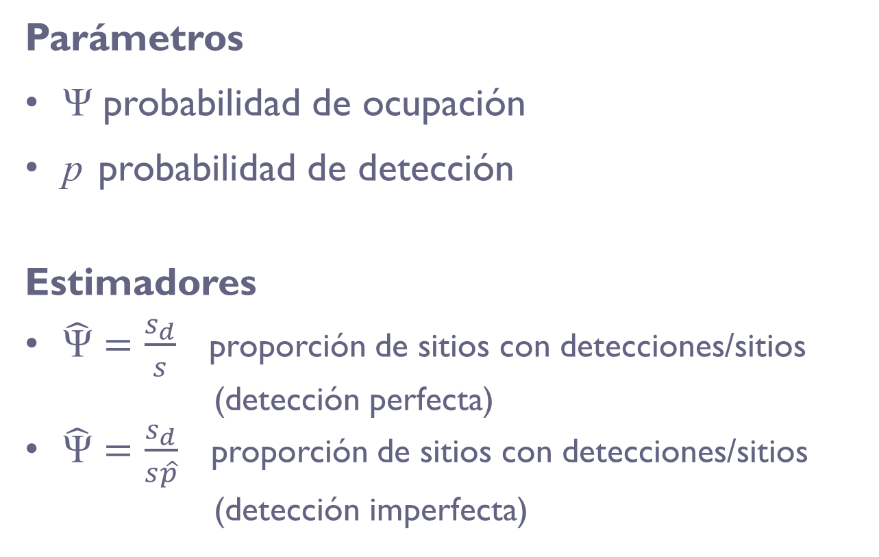
OCUPACIÓN
Parámetros
Ψ probabilidad de ocupación
p probabilidad de detección
Estimadores
$\hat{\text{Ψ}}=\frac{s_{d}}{s}$ proporción de sitios con detecciones/sitios
(detección perfecta)
$\hat{\text{Ψ}}=\frac{s_{d}}{s\hat{p}}$ proporción de sitios con detecciones/sitios
(detección imperfecta)

Slide 10
OCUPACIÓN
Historia de detección/sitio | Probabilidad
101 | ψp₁(1-p₂)p₃
111 | Ψp₁p₂p₃
100 | ψp₁(1-p₂)(1-p₃)
110 | Ψp₁p₂(1-p₃)
…
000 | Ψ(1-p₁)(1-p₂)(1-p₃) + (1-Ψ)
A diferencia de los modelos CMR, la historia de detección se construye por sitios, y no por individuo

Slide 11
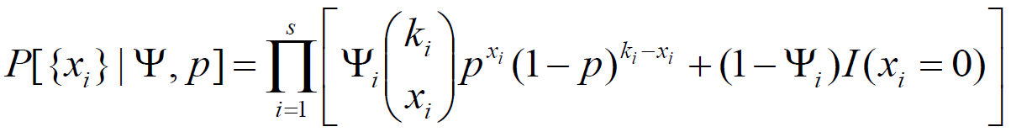
OCUPACIÓN
Modelado similar a CMR pero
Sabemos cuantos sitios (individuos en CMR) existen
Queremos saber cuantos están ocupados
Modelo del binomial inflado por ceros (Zero Inflated Binomial)

Slide 12
OCUPACIÓN
Una especie – Estación simple
z = 1 Sitio está ocupado La realidad
z = 0 Sitio está desocupado (no la vemos)
z_{i} ~ Bernoulli (ѱ) Proceso ecológico
y _{i,j}| z_{i} ~ Bernoulli (z_{i} *p) Proceso de observación
y = datos
sitio i , réplica j

Slide 13
OCUPACIÓN
Una especie – Estación simple
Supuestos
El estado de ocupación de los sitios no cambia durante el período de muestreo (cerrado)
La pb. de ocupación es igual para todos los sitios
La pb. de detectar una sp. en el muestreo, dado que está presente, es igual para todos los sitios
La detección de una sp. en cada muestreo es independiente a las detecciones en otro muestreo del mismo sitio
Las historias de detección observadas en cada sitio, son independientes.

Slide 14
OCUPACIÓN
Incorporación de covariables
La pb. de ocupación es igual para todos los sitios
La pb. de detectar una sp. en el muestreo, dado que está presente, es igual para todos los sitios
En realidad ésto no siempre es probable, de hecho, muchas veces, es es mismo foco de estudio:
“¿Cómo varía la ocupación de una especie en distintos sitios dado x condiciones?”
“¿Varía la detectabilidad de la especie?”

Slide 15
OCUPACIÓN
Incorporación de covariables
Regresión logística
logit (ѱ_{i}) = α_{psi} + β_{x1}*x1_{i}
logit (p_{ij}) = α_{p} + β_{x2}*x2_{ij}
Ocupación

Slide 16
OCUPACIÓN
Incorporación de covariables
Covariables de detección
Pueden variar entre ocasiones para un mismo sitio
Caracterísiticas de la ocasión (ej. Variables climáticas, observador), o del sitio (ej. vegetación que afecta la detectabilidad)
Covariables de ocupación
Constantes por sitio, dentro de una estación
Caracteristicas del sitio (ej. habitat)

Slide 17
OCUPACIÓN
Incorporación de covariables
Supuestos
El estado de ocupación de los sitios no cambia durante el período de muestreo (cerrado)
La pb. de ocupación es igual para todos los sitios, o modelada con covariables
La pb. de detectar una sp. en el muestreo, dado que está presente, es igual para todos los sitios, o modelada con covariables
La detección de una sp. en ocasiones y la historia de detección por sitio, son independientes.

Slide 18
OCUPACIÓN
Diseño
Plantear bien el objetivo
Pensar que podría estar afectando al ocupación
La definición del sitio depende del organismo y de la homegeneidad del sitio
Réplicas por sitio para estimación de detectabilidad
En el tiempo
Múltiples observadores
Replicas espaciales

Slide 19
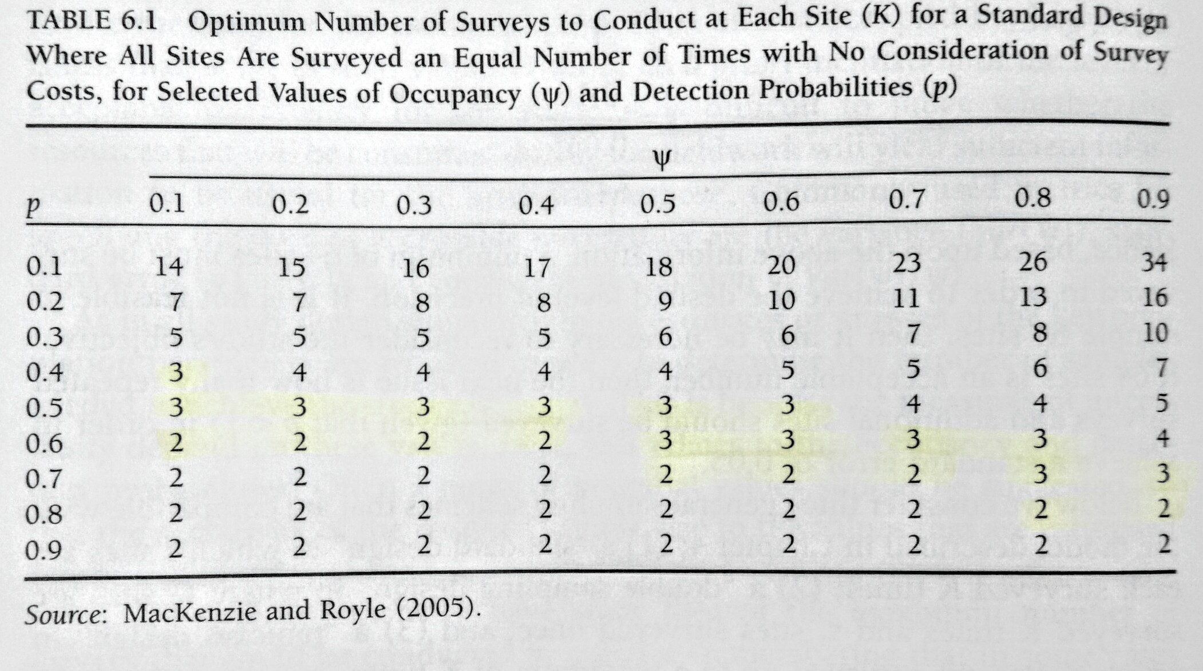
OCUPACIÓN
Numero de sitios vs numero de réplicas

Slide 20
OCUPACIÓN
Modelos avanzados
Estaciones múltiples, dinámicos (Diseños Robustos)
Abundancia
Multi-estado
Multi-escala
Multi-especies

Slide 21
REFERENCIAS
MacKenzie, D. I., J. D. Nichols, G. B. Lachman, S. Droege, J. Andrew Royle, and C. A. Langtimm. 2002. Estimating site occupancy rates when detection probabilities are less than one. Ecology 83:2248–2255.
MacKenzie, D. I., J. D. Nichols, A. R. Royle, K. H. Pollock, L. L. Bailey, and J. E. Hines. 2006. Occupancy estimation and modeling : inferring patterns and dynamics of species occurrence. Elsevier/Academic Press, Burlington, MA.
Mackenzie, D. I., and J. A. Royle. 2005. Designing occupancy studies: general advice and allocating survey effort. Journal of Applied Ecology 42:1105–1114.
Tyre, A. J., B. Tenhumberg, S. A. Field, D. Niejalke, K. Parris, and H. P. Possingham. 2003. Improving Precision and Reducing Bias in Biological Surveys: Estimating False-Negative Error Rates. Ecological Applications 13:1790–1801.

